Slide 1
WHODrug
Servicios, API, Gateway
Client key
LICENCIAS
La clave de Cliente es una cadena que UMC proporciona a los sistemas de software de codificación de los proveedores o a los usuarios que están implementando el servicio API WHODrug en su sistema de codificación interno.
API
Gateway
umc-license-key:
7777777
umc-client-key:
cadenade32caracteres-cadenaDe32
Clientes
https://apiportal.whoumc.org/profile
Notes:
https://www.gob.mx/cms/uploads/attachment/file/787215/Anexo_2._Como_utilizar_el_formato_WHODrug_C3_para_la_codificaci_n_de_f_rmacos_tras_la_comercializacion_Versi_n_2.0.pdf

Slide 2
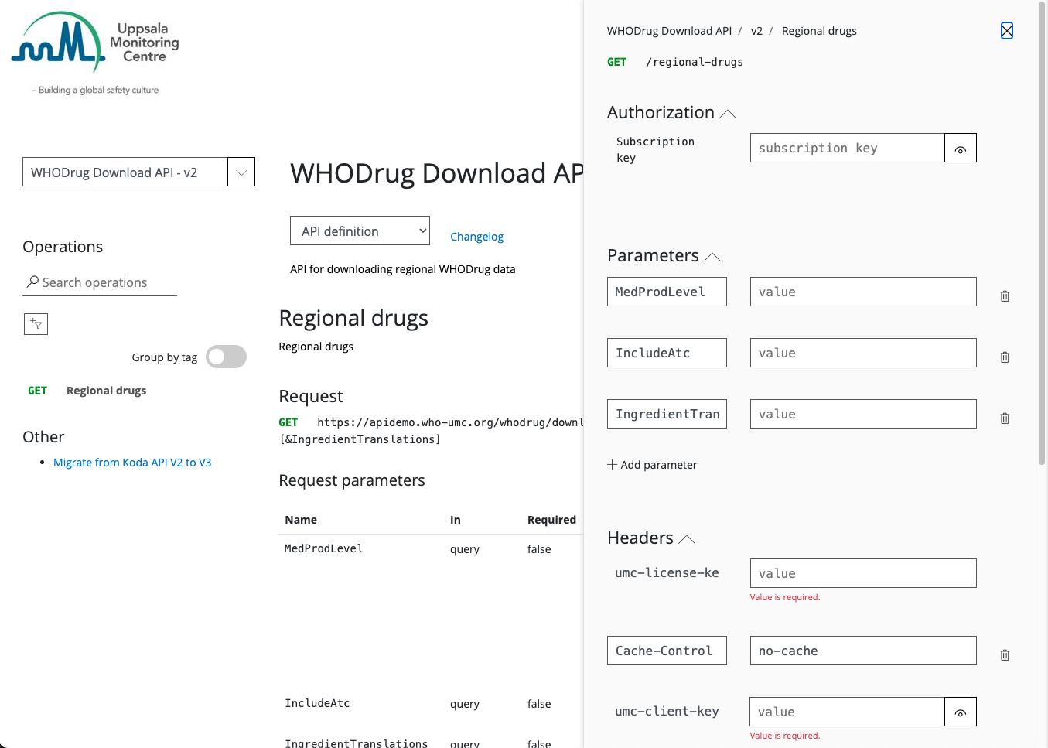
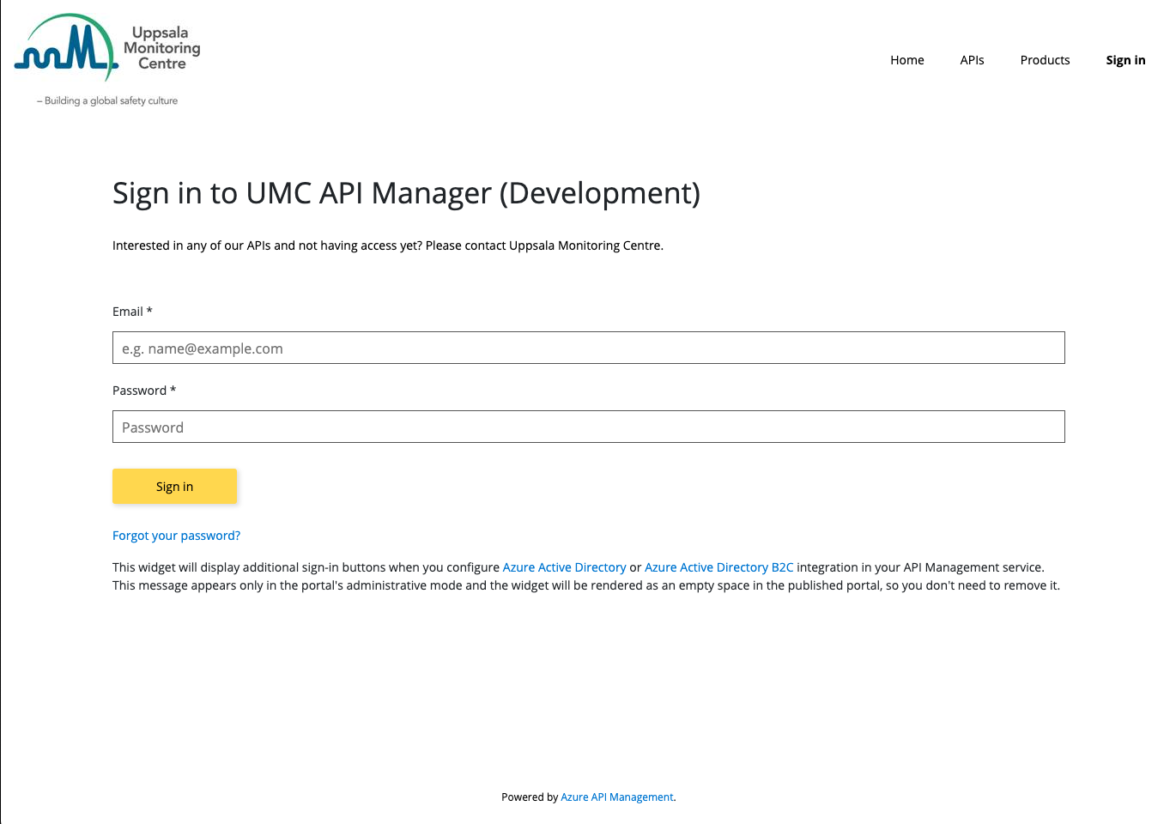
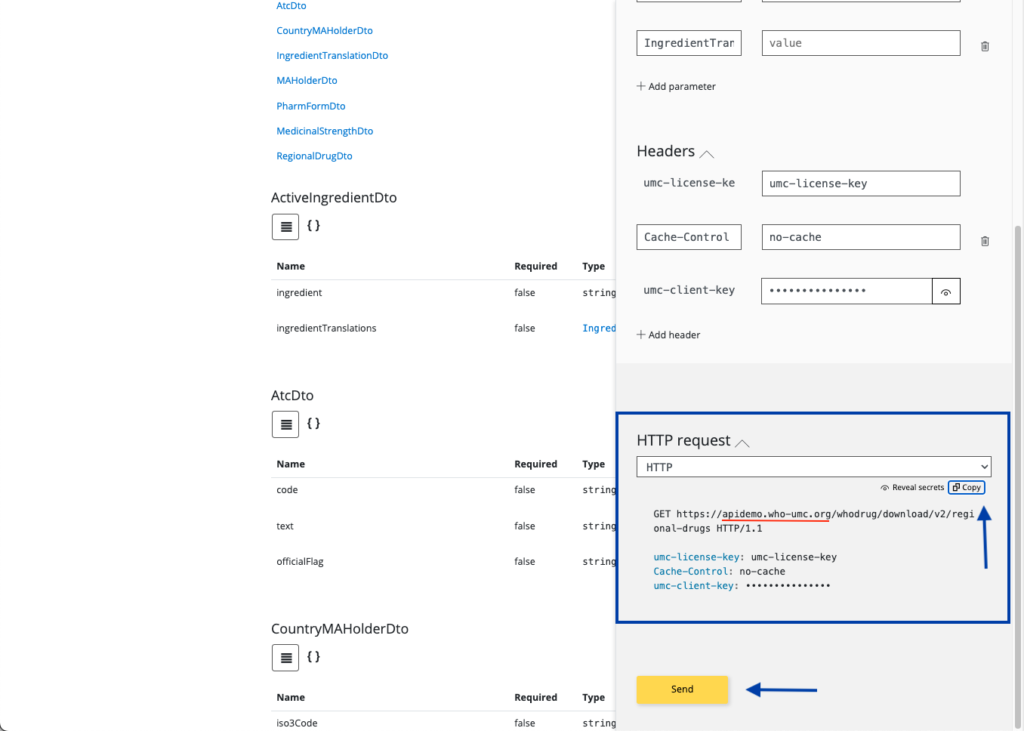
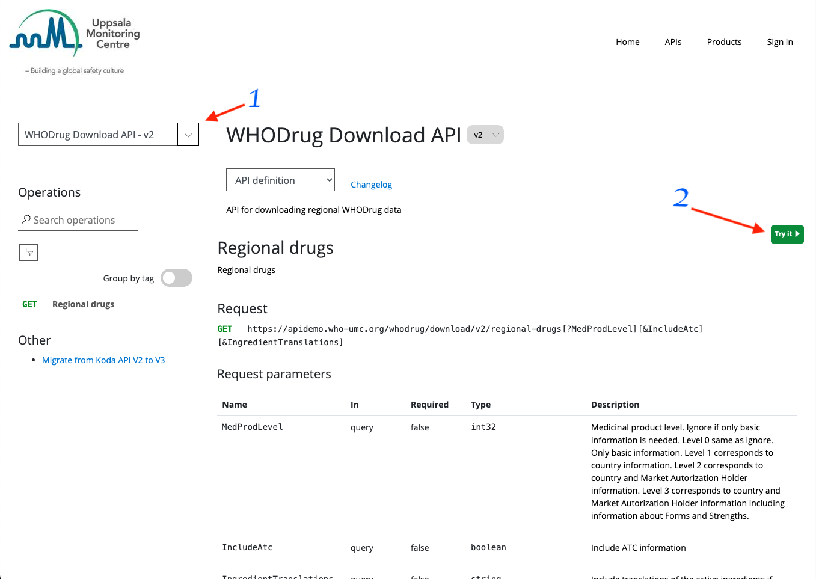
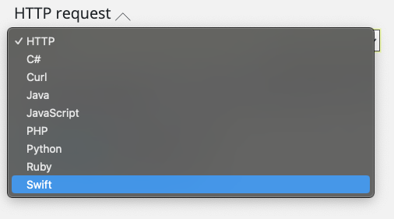
WHODrug
Servicios, API, Gateway
LICENCIAS
API
Gateway
Clientes
https://apiportaldemo.who-umc.org/api-details#api=whodrug-global-api&operation=regional-drugs
https://apiportaldemo.who-umc.org/signin
Notes:
https://www.gob.mx/cms/uploads/attachment/file/787215/Anexo_2._Como_utilizar_el_formato_WHODrug_C3_para_la_codificaci_n_de_f_rmacos_tras_la_comercializacion_Versi_n_2.0.pdf

Slide 3
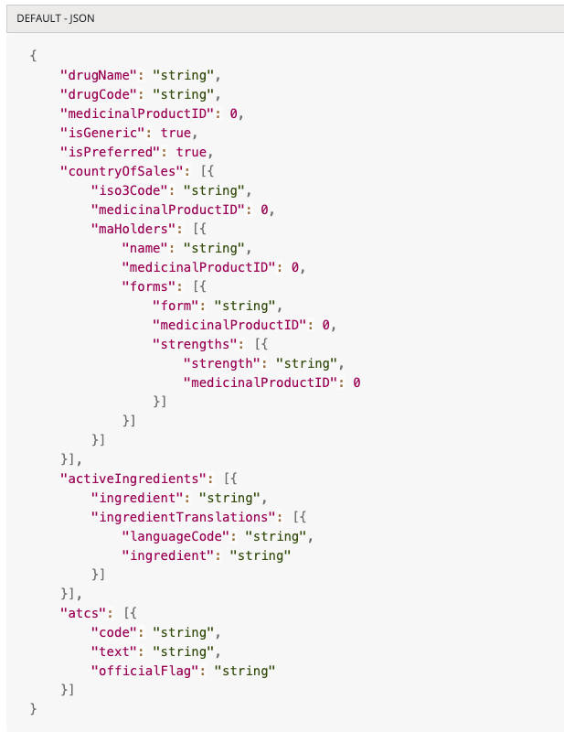



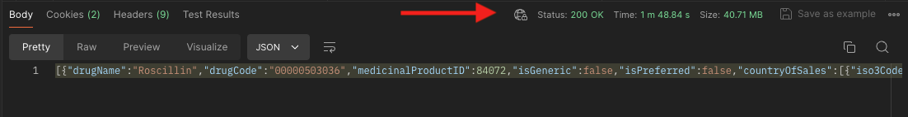
WHODrug
Servicios, API, Gateway
LICENCIAS
40 MB
∼ 20000
API
Gateway
Clientes
Notes:
https://www.gob.mx/cms/uploads/attachment/file/787215/Anexo_2._Como_utilizar_el_formato_WHODrug_C3_para_la_codificaci_n_de_f_rmacos_tras_la_comercializacion_Versi_n_2.0.pdf

Slide 4






WHODrug
Servicios, API, Gateway
Web
MedDRA
LICENCIAS
WHODrug
MedDRA
DHIS2
API
Móvil
MedDRA
Gateway
WHODrug
WHODrug
DHIS2
DHIS2
Clientes
BI
MedDRA
WHODrug
Notes:
https://www.gob.mx/cms/uploads/attachment/file/787215/Anexo_2._Como_utilizar_el_formato_WHODrug_C3_para_la_codificaci_n_de_f_rmacos_tras_la_comercializacion_Versi_n_2.0.pdf

Slide 5



WHODrug
Servicios, API, Gateway
GATEWAY
Web
Autenticación,Autorización
LICENCIAS
Gatwey - Cliente
API
MedDRA
MedDRA - Cliente
Móvil
Gateway
WHODrug
WHODrug - Cliente
Gatwey - Cliente
DHIS2
DHIS2 - Cliente
Clientes
BI
Gatwey - Cliente
Notes:
https://www.gob.mx/cms/uploads/attachment/file/787215/Anexo_2._Como_utilizar_el_formato_WHODrug_C3_para_la_codificaci_n_de_f_rmacos_tras_la_comercializacion_Versi_n_2.0.pdf

Slide 6
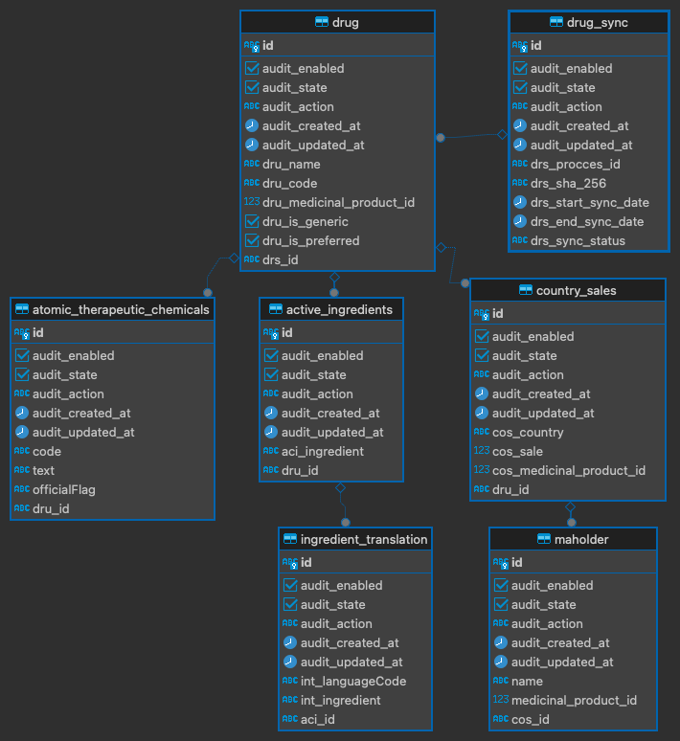
WHODrug
Servicios, API, Gateway
LICENCIAS
API
Gateway
Clientes
Notes:
https://www.gob.mx/cms/uploads/attachment/file/787215/Anexo_2._Como_utilizar_el_formato_WHODrug_C3_para_la_codificaci_n_de_f_rmacos_tras_la_comercializacion_Versi_n_2.0.pdf

Slide 7
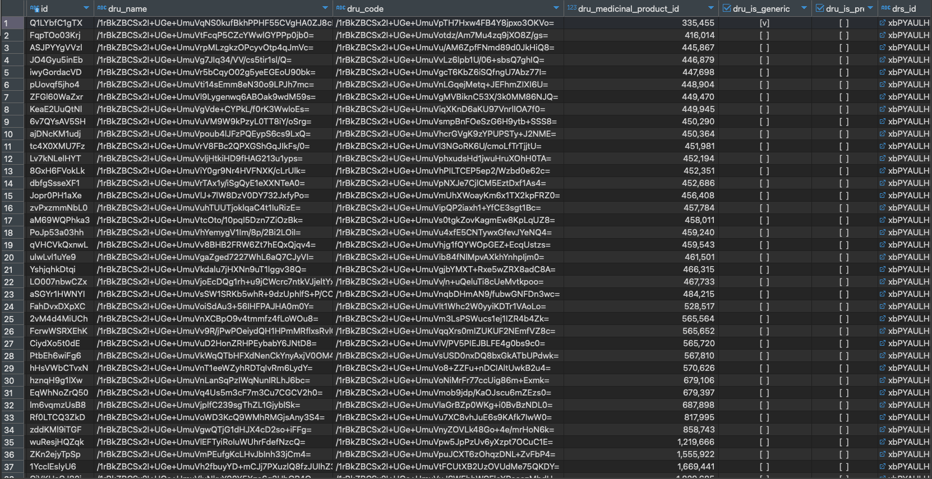
WHODrug
Servicios, API, Gateway
LICENCIAS
API
Gateway
Clientes
Notes:
https://www.gob.mx/cms/uploads/attachment/file/787215/Anexo_2._Como_utilizar_el_formato_WHODrug_C3_para_la_codificaci_n_de_f_rmacos_tras_la_comercializacion_Versi_n_2.0.pdf

Slide 8










WHODrug
Servicios, API, Gateway
LICENCIAS
API
GATEWAY
MedDRA - Cliente
Autenticación,Autorización
Gateway
WHODrug - Cliente
DHIS2 - Cliente
Clientes
Notes:
https://www.gob.mx/cms/uploads/attachment/file/787215/Anexo_2._Como_utilizar_el_formato_WHODrug_C3_para_la_codificaci_n_de_f_rmacos_tras_la_comercializacion_Versi_n_2.0.pdf

